Slide 1
Apports des SIG dans le domaine de l’Assurance
Thierry Joliveau
Laurent Dormal - Manuel Hubert
Eric Favier
Présentation du stage
Master 2 SIG et Gestion de l’Espace
Parcours professionnel
Promotion 2006-2007
Auteur : Denis Cottencin

Slide 2

SOMMAIRE
Structure d’accueil : Capgemini et le pôle SIG
Le stage : Contexte et objectifs
Etape 1 :
SI Assurance et ses enjeux
Etape 2 :
Recherche et analyse sur les domaines SIG et Assurance
Etape 3 :
Mise en œuvre du démonstrateur PAYD
Conclusion et évolution
Bilan du stage

Slide 3
Structure d’accueil
Capgemini
Fondée à Grenoble en 1967, Capgemini est devenue l’un des leaders mondiaux de l’industrie du conseil et des services informatiques
Chiffres clefs :
  CA : 7,7 milliards d'euros en 2006
  Effectifs : 75 000 dans le monde, 21 000 en France
Quatre métiers :
  Conseil en management
  Intégration de systèmes et applications informatiques
  Infogérance
  Services informatiques de proximité
Capgemini Ouest, est l'une des 8 filiales de Capgemini France. Elle s’appuie sur de fortes expertises sectorielles, en particulier dans les secteurs de la Finance, l'Assurance et le Service Public.
  Présence dans 8 villes du grand Ouest : Nantes, Rennes, Bordeaux, Tours, Orléans, Brest, Rouen, Caen
  Effectif de 1 400 collaborateurs

Slide 4
Structure d’accueil
Pôle SIG
Forte de son expérience dans les systèmes d’information, Capgemini a investi depuis près de 10 ans le domaine des SIG, tant dans les études amonts que dans le développement de projet, reposant essentiellement sur les technologies « WebMapping »
Depuis 2002, le SIG est considéré par Capgemini comme une offre technologique.
Celle-ci est basée sur un pôle d’expertise national, avec un centre de production localisé à Nantes et son activité est répartie entre :
  Les missions d’expertise et de support technique SIG
  Les projets de développement et d’intégration de solutions SIG complexes ou des briques logicielles SIG des différents projets informatiques que Capgemini réalise en France.
Le pôle d’expertise SIG de Capgemini est composé actuellement de 30 personnes
La « communauté d’expertise SIG » prend en charge les missions suivantes :
  Assurer une veille technologique ;
  Développer les compétences par la formation continue des consultants ;
  Optimiser des méthodologies et assurer la capitalisation ;
  Maintenir et développer le Framework WebMapping de Capgemini ;
  Gérer les relations avec les éditeurs du marché ;
  Participer activement aux processus d’avant-vente des projets SIG.

Slide 5
Le stage
Contexte
Le secteur Banque-Assurance de Capgemini occupe une position de leader en services financiers
Capgemini Ouest est fortement implantée dans le secteur de l’Assurance
Dans le cadre des projets « Assurances » de Capgemini (MMA, MAAF, MAIF, …), il apparaît de plus en plus évident que la capacité à prendre en compte la dimension géographique est essentielle.
Le stage s’inscrit dans le cadre d’un rapprochement entre les communautés Assurance et SIG afin de produire une synergie entre ces deux services ainsi qu’un support d’expertise pour les consultants et commerciaux
Le stagiaire est autonome et doit être moteur sur la mobilisation des compétences autour de son étude
La première partie du stage est une étude sur les apports des SIG dans le domaine de l’Assurance
La seconde partie est la réalisation d’un démonstrateur sur un des domaines identifiés dans l’étude afin d’implémenter les principes mis en avant dans celle-ci.

Slide 6
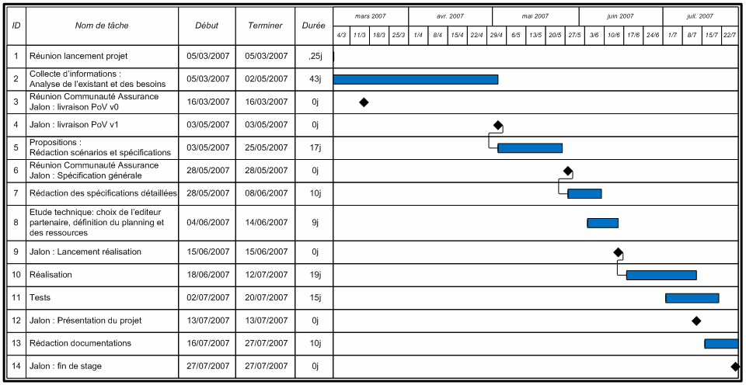
Le stage
Planning

Slide 7
Etape 1 : SI Assurance et ses enjeux
Découvrir le SI Assurance
Pour débuter cette étude il est nécessaire d’appréhender le contexte de l’Assurance ainsi que les fonctionnalités de son Système d’Information (SI).
  Participation aux réunions de la communauté Assurance
  Collaboration étroite avec des experts en Assurance
  Consultation de documents internes
Il s’agit d’identifier, à travers les nouveaux enjeux d’un assureur, les briques fonctionnelles d’un SI Assurance candidates à l’utilisation de la dimension spatiale

Slide 8
Etape 1 : SI Assurance et ses enjeux
Quels enjeux pour l’Assurance
Sur le plan commercial
Il est nécessaire de renforcer la valeur ajoutée des réseaux de distribution, d’agrandir la fenêtre commerciale et de renforcer l’action du marketing :
  Augmenter la compétence du réseau commercial
  Optimiser les actions de prospection et de marketing
  Ouvrir des nouveaux canaux d’accès aux services proposés
Sur le plan souscription
Etablir une meilleure connaissance des risques et des usages :
  Adapter les tarifs en fonction des risques
  Devenir acteur de la prévention
  Plus de produits : diversifier les offres et les services
Sur le plan gestion des sinistres
La gestion des sinistres est primordiale car c’est lors de celle-ci que l’assuré découvre le produit qu’il a acheté. Il faut donc :
  bien indemniser le préjudice économique
  Peser sur les coûts
  Réduire les désagréments lors d’un sinistre en apportant un service de qualité

Slide 9
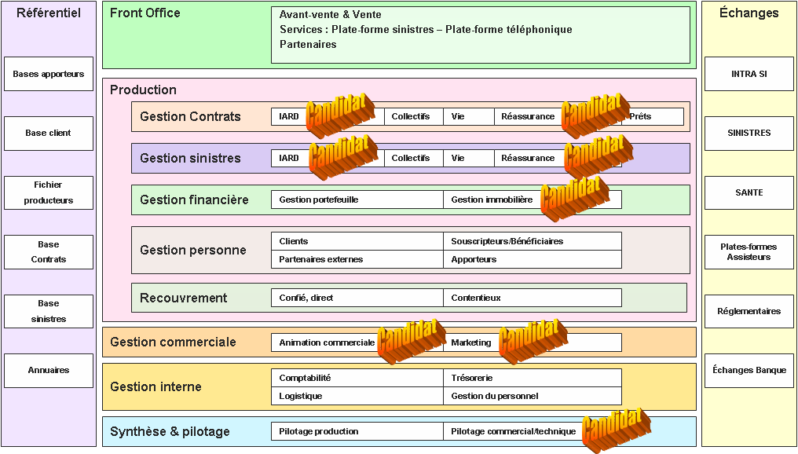
Etape 1 : SI Assurance et ses enjeux
Cartographie fonctionnelle Assurance : domaines candidats pour les SIG

Slide 10
Etape 2 : Recherche et analyse sur les domaines SIG et Assurance
Les domaines et leurs apports
Cet étape est basée sur de nombreuses recherches bibliographiques et sur Internet. Elle a nécessité également des consultations d’expert en SIG et Assurance.
L’objectif est d’établir pour chaque domaine les apports, les acteurs et références existants.
Le pilotage marketing et commercial : Le Géomarketing
  Développement optimisé des canaux physiques de distribution
  Optimisation du marketing et du contact client
Les assurances construction et habitation : risques naturels et industriels
  Optimisation de l’exposition du portefeuille et des besoins en réassurance face aux risques
  Prévention & Réduction des sinistres
L’assurance automobile : Le « Pay As You Drive »
  Tarification de l’assurance en fonction de l’usage
  Développement de nouveaux services
Le traitement des sinistres
  Distancier & Itinéraire
  Assistance & Secours
La gestion du patrimoine mobilier et immobilier
  Facility Management

Slide 11
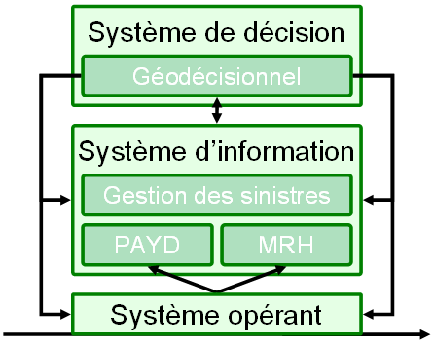
Etape 2 : Recherche et analyse sur les domaines SIG et Assurance
Analyse
Le Géomarketing
  Acteurs et solutions sont nombreux
  Equipements hétérogènes
  Besoins en conseil
Risques naturels et technologiques
  Données hétérogènes ou inexistantes
  Besoins forts en prévention
  Portail géodecisionnel
Le PAYD
  Blocage de la CNIL
  Technologie GPS et Map Matching
  Nouvelle approche de l’assurance auto
Gestion des sinistres
  Projets et solutions existants
Facility Management
  Solutions existantes
Repenser globalement le SI IARD

Slide 12
Etape 3 : Mise en œuvre du démonstrateur PAYD
Mise en œuvre du projet / Etapes
Définition du périmètre
Proposition de scenarios
Rédaction des spécifications fonctionnelles
  Comment satisfaire les doléances de la CNIL
  Algorithme de Map Matching
Choix de l’environnement de développement
Choix de partenaires (éditeurs, fournisseurs de données…)
Mise en œuvre des développements
Collaboration avec d’autres projets
  Moteur de règles : JRules
  Données GPS : CapGéo
Tests
Présentation aux communautés

Slide 13
Etape 3 : Mise en œuvre du démonstrateur PAYD
Algorithme de Map Matching
Etape | Condition | Action
1 |  | Lecture du point (SEG_Poss, SEG_Eli et PT_Depart vides)
2 | Si PT_Depart vide | Calcul de SEG_Poss
 | Sinon | Calcul de SEG_Poss uniquement avec les segments débutant par PT_Depart
3 | Si SEG_Eli vide | On affecte le contenu de SEG_Poss à SEG_Eli
 | Sinon | On affecte à SEG_Eli l’intersection des contenus de SEG_Poss et SEG_Eli
4 | Si SEG_Eli est vide | PT_Depart mis à vide Etape 8
 | Si SEG_Eli contient un seul segment | Etape 5
 | Si SEG_Eli contient deux segments identiques (sens différent) | Etape 6
 | Sinon | Etape 8
5 | Si l’extrémité de fin du segment est dans le cercle d’imprécision autour du point | Segment identifié et enregistré Etape 7
 | Sinon | Etape 8
6 | Si l’une des extrémités de fin du segment est dans le cercle d’imprécision autour du point | Segment identifié et enregistré Etape 7
 | Sinon | Etape 8
7 |  | PT_Depart mis à jour avec l’extrémité de fin du segment SEG_Eli est mis à vide Etape 8
8 |  | Lecture du point suivant Etape 2

Slide 14
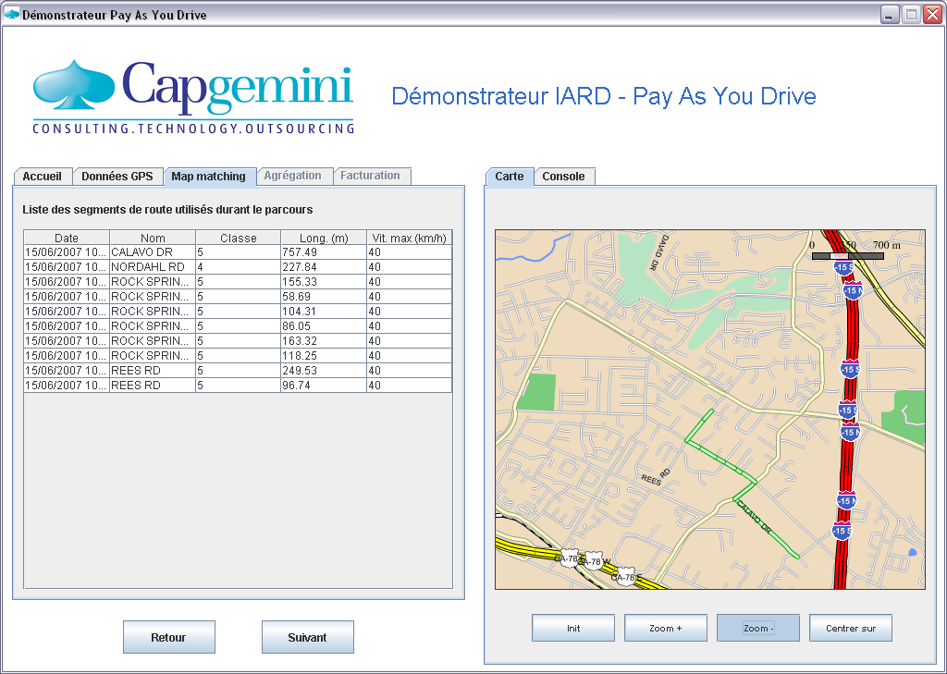
Etape 3 : Mise en œuvre du démonstrateur PAYD
Interface de l’application

Slide 15
Conclusion et évolution
L’étude sur les apports des SIG dans l’assurance sert de support pour les experts et commerciaux de Capgemini.
Par exemple, elle sert actuellement de base pour une étude plus ciblée sur le PAYD
Elle sera complétée au fur et à mesure des évolutions constatés dans les différents domaines
Le démonstrateur est opérationnel et il applique bien les principes mis en évidence dans l’étude, notamment au niveau de la CNIL et du moteur de règles
Actuellement, il évolue avec :
  La création d’un serveur cartographique contenant les données du réseau européen NavTeq
  La collecte de nombreux parcours pour enrichir et tester son utilisation
Enfin, la communauté SIG a déposé une demande interne de financement afin de mettre en œuvre un démonstrateur sur l’ensemble de la refonte d’un SI IARD suivant les principes émis dans l’étude

Slide 16
Bilan
Apport en Management de projet
  Autonomie
  Collaboration avec des experts
  Expertise des SI
  Mise en œuvre de projet
SIG et Assurance
  Enrichissement des connaissances
  Développement des compétences
Développement
  Oracle Spatial, Application Server et Map Viewer
  Java
Poursuite de la collaboration avec Capgemini

Slide 17
Questions / réponses

Slide 18

Merci de votre attention
www.capgemini.com

